Slide 1
国際貿易と保護主義 International Trade and Protectionism
J4-230851
理科I類30組2年 理学部情報科学科
B.Y. Chen

Slide 2
発表の(おおよその)流れ
国際貿易の意義 → そもそも何で貿易をするのか
自由貿易
保護主義の台頭

Slide 3
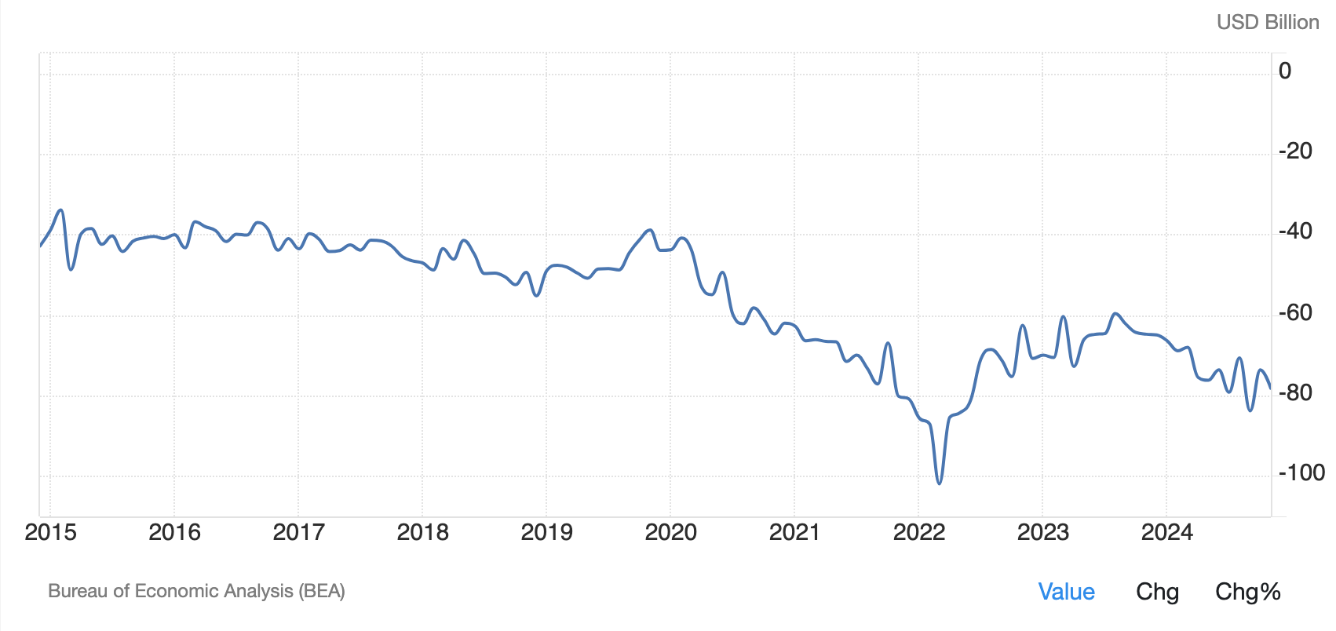
根本的な問題：なぜ国際貿易をするか
国内で生産できないモノは輸入に頼らなければならない (e.g. ハイテク製品、エネルギー類 etc.)
ただし、資源豊富で最先端技術も持つアメリカは世界最大規模の貿易赤字を抱えている → “やむを得ない”理由以外の要素の存在

Slide 4
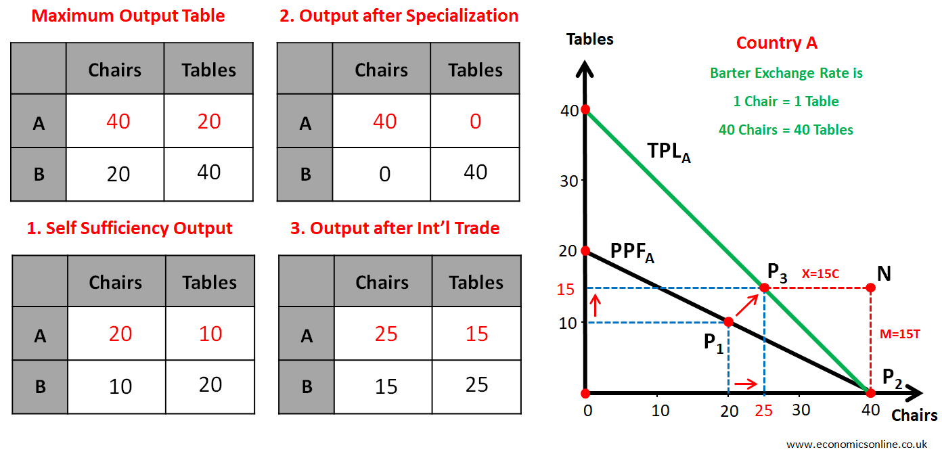
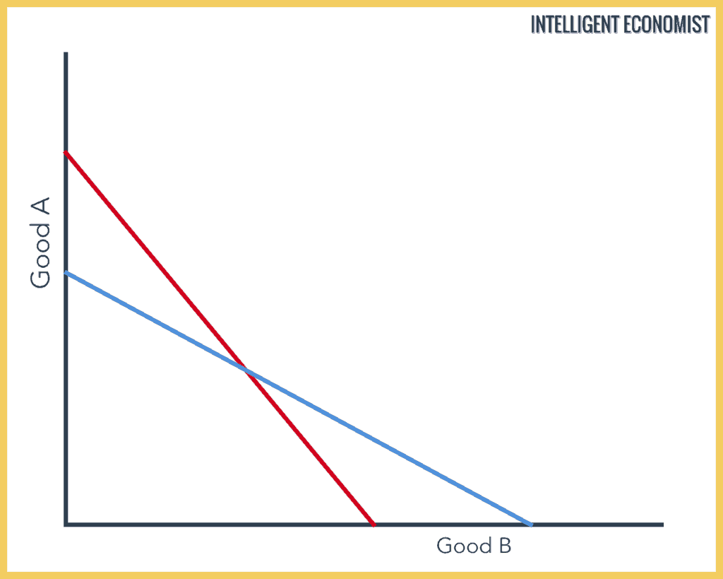
絶対優位 (Absolute advantage)
Adam Smithによって提唱された概念
もしある国Aが他国Bに比べて効率的に（小さいコストで）財 x を生産できるのであれば、ある国Aは財 x の生産に関して絶対優位を持っていると言う
各国は強み(絶対優位)を持つ産業に専念した方が良い（イメージとして、例えばシケタイの担当科目を割り当てるとき、各シケタイがそれぞれの得意科目を担当した方が効率が良い）

Slide 5
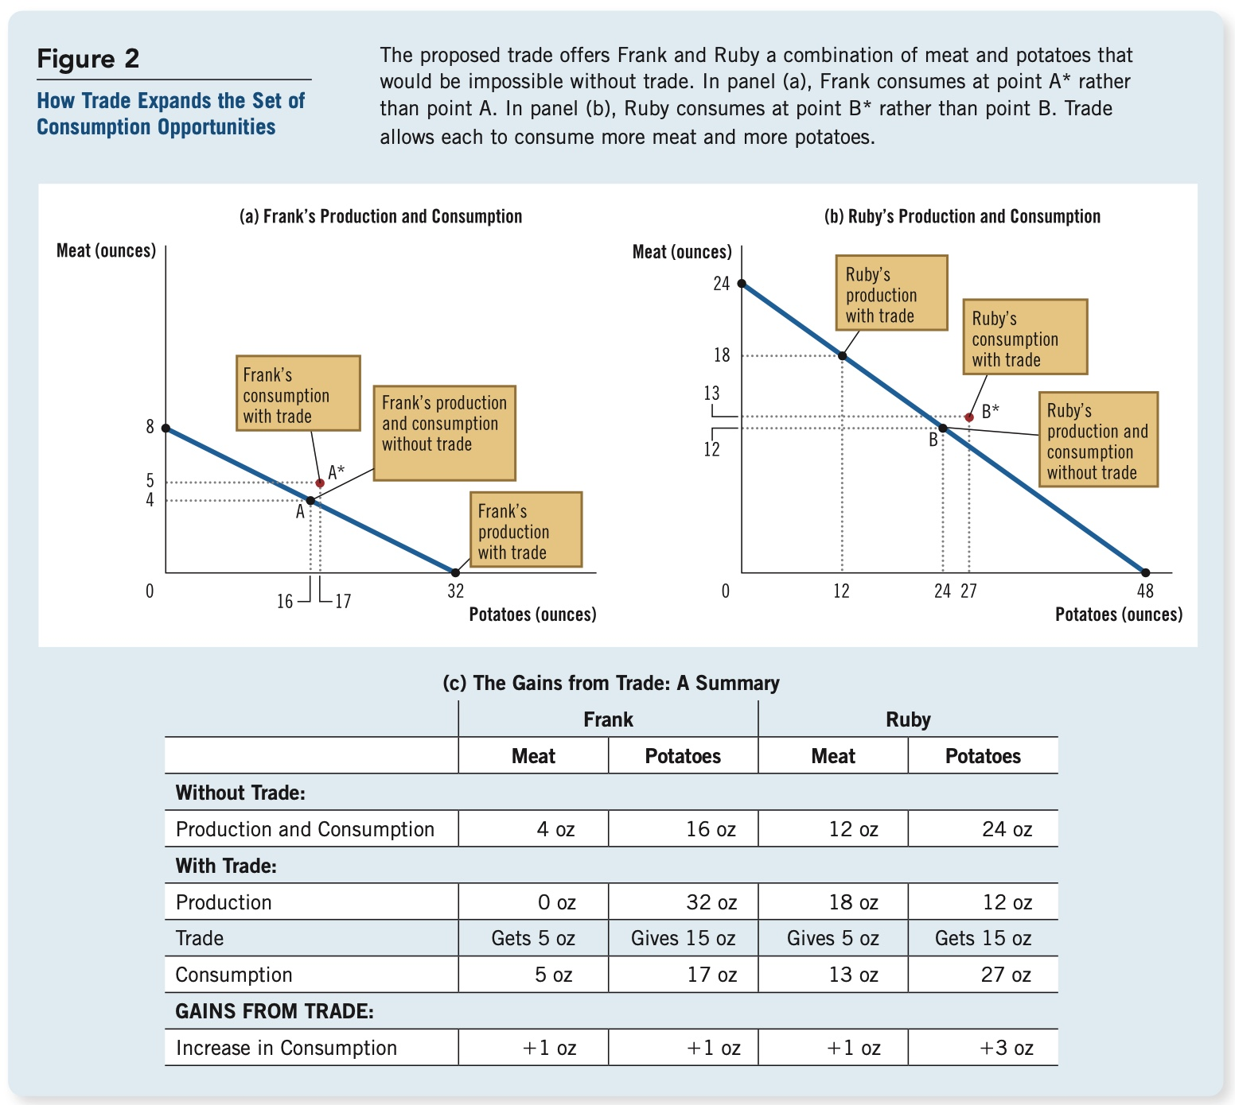
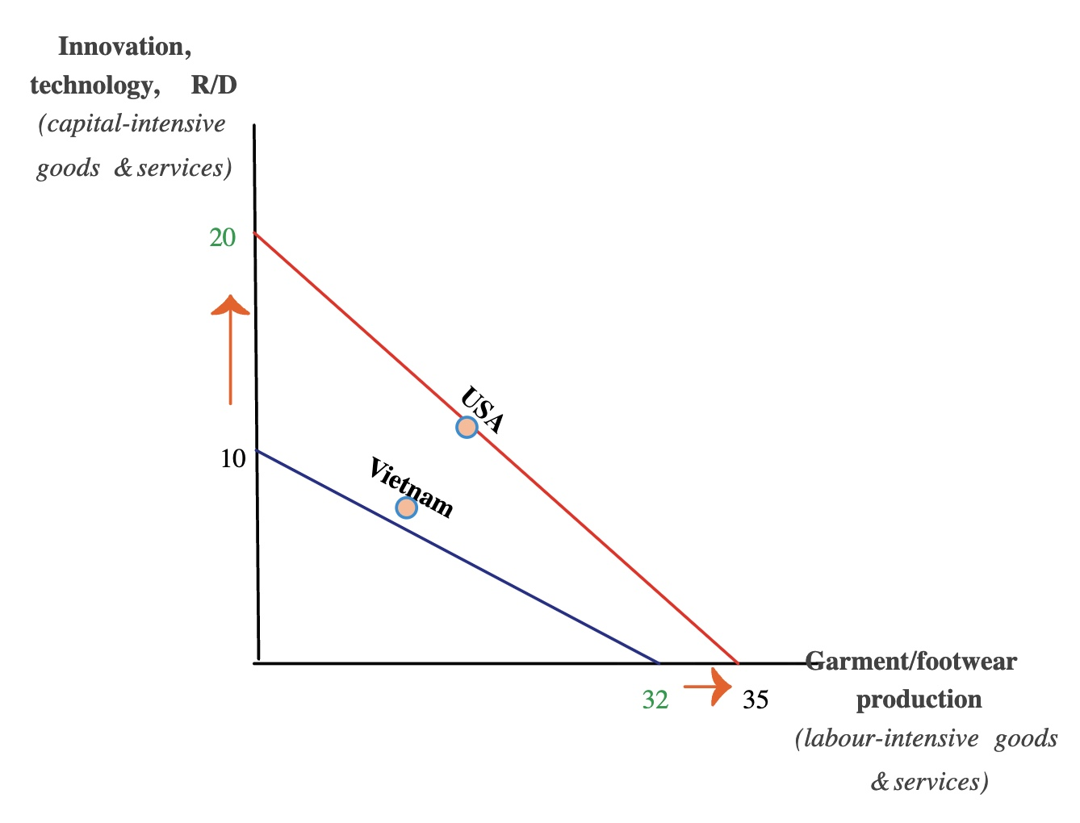
比較優位(comparative advantage)
Richardoが提唱
機会費用の少ない財の生産に特化すべき
各国は強み (絶対優位) を持つ産業が複数あるとき、その中でも最も強い方に集中すべき（どの科目も得意という天才がいるとしても、その人に全ての科目の試験対策を担当させるわけにはいかないので、最も得意な科目を担当してもらう、というイメージ）

Slide 6
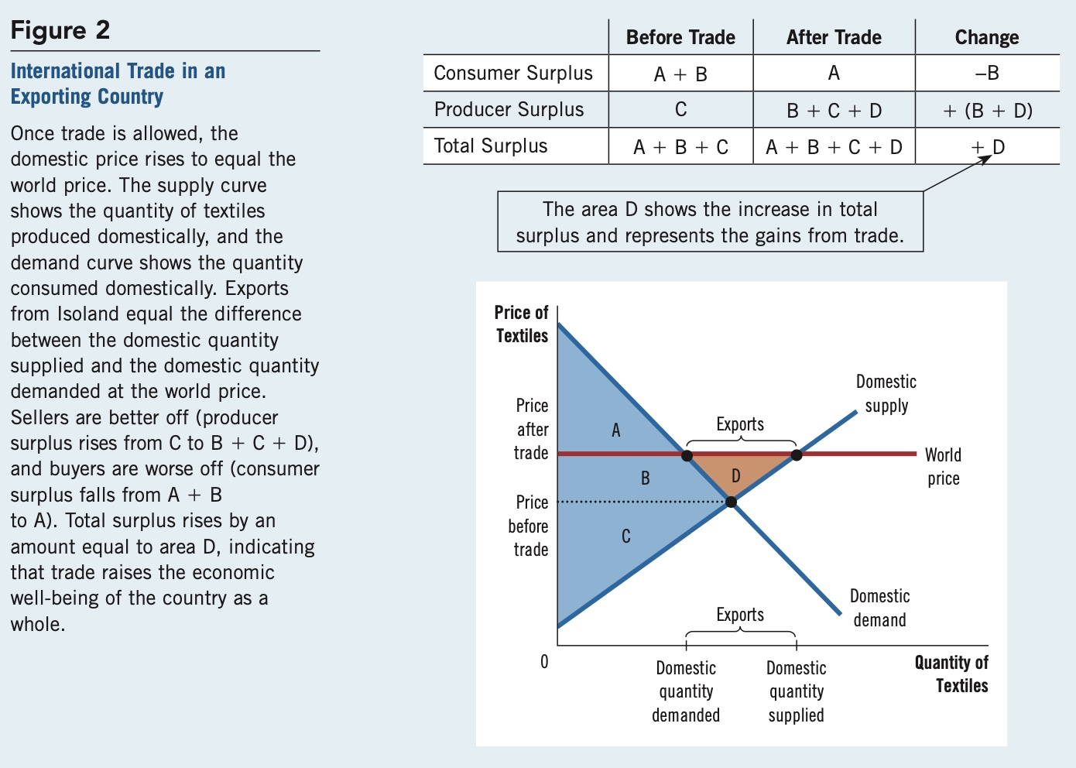
国際貿易は輸出国に利益をもたらせる
輸出国の生産者はより多くの利益を得られる

Slide 7
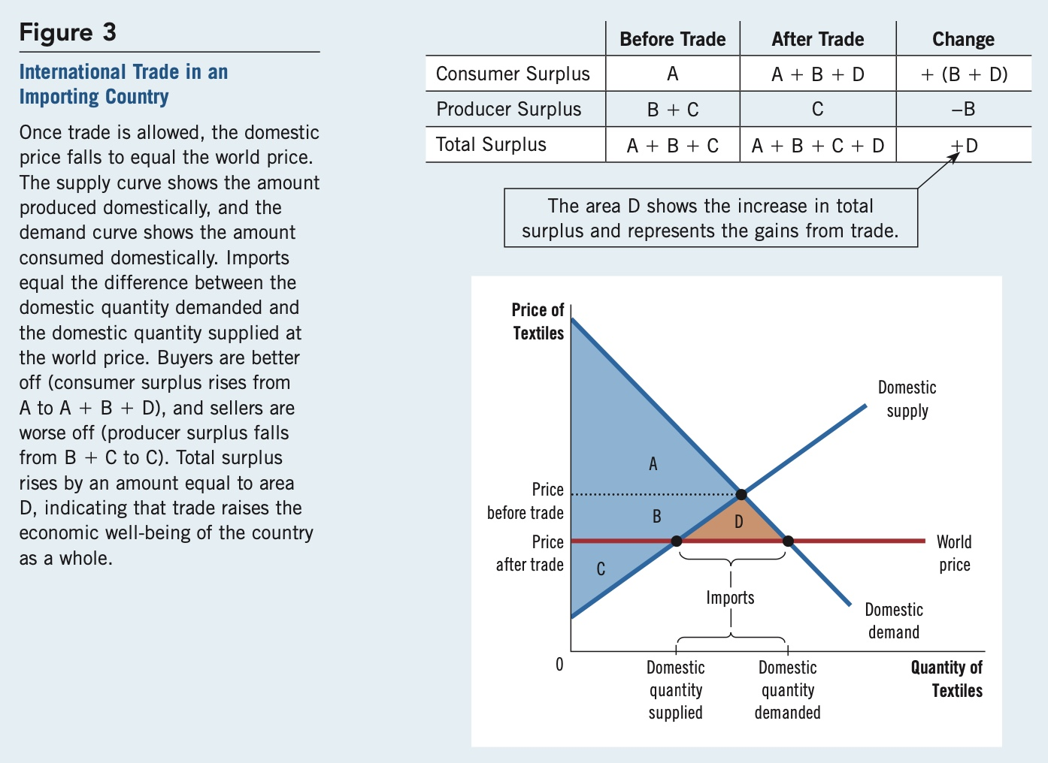
国際貿易は基本的に輸入国に利益をもたらせる
輸入国の消費者は低価格で商品を手に入れられる

Slide 8
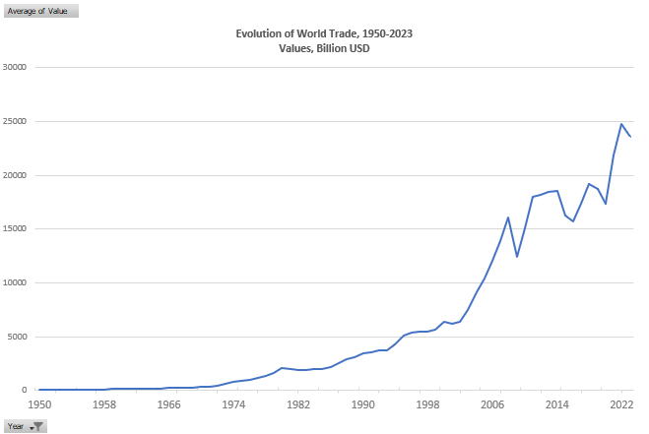
自由貿易
先週能松さんの発表の通り、第二次世界大戦後は自由貿易、グローバリゼーションの時代（今まで？）
出典：World Trade Organization

Slide 9
貿易保護主義の台頭
以上の議論より、自由貿易は全ての国々に利益をもたらしたように見える(国全体のsurplusで考えれば)
しかし、自由貿易を主導してきたアメリカでは自由貿易に猛反対し、過激な関税政策を掲げた大統領が誕生した（余談ですが、トランプ氏の他の政策と比べれば、貿易政策は大して過激ではないように感じてしまう）
自由貿易の問題点：特定の産業は安い輸入品によって一気に潰れてしまう可能性があり、失業者の増加。
生まれた失業者は優位を持つ産業に消化されればいいですが、なかなか簡単ではない（例えば、テーブルと椅子の例では、A国でテーブルを生産する人は椅子業界に転職すればいいですが、実世界では自動車を生産する人はすぐに情報産業に就職できるわけではない）

Slide 10
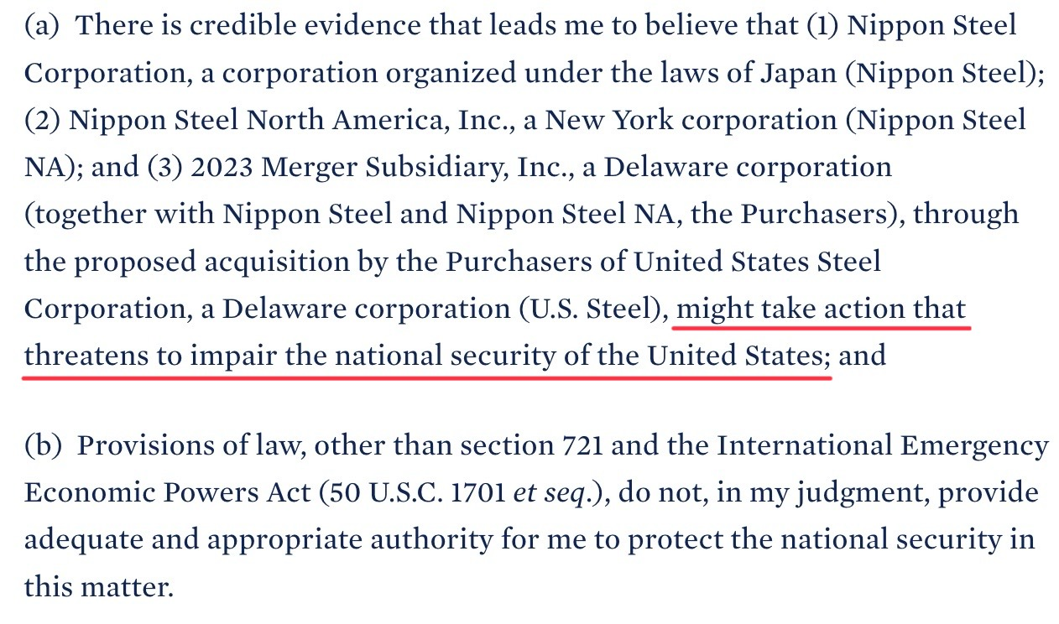
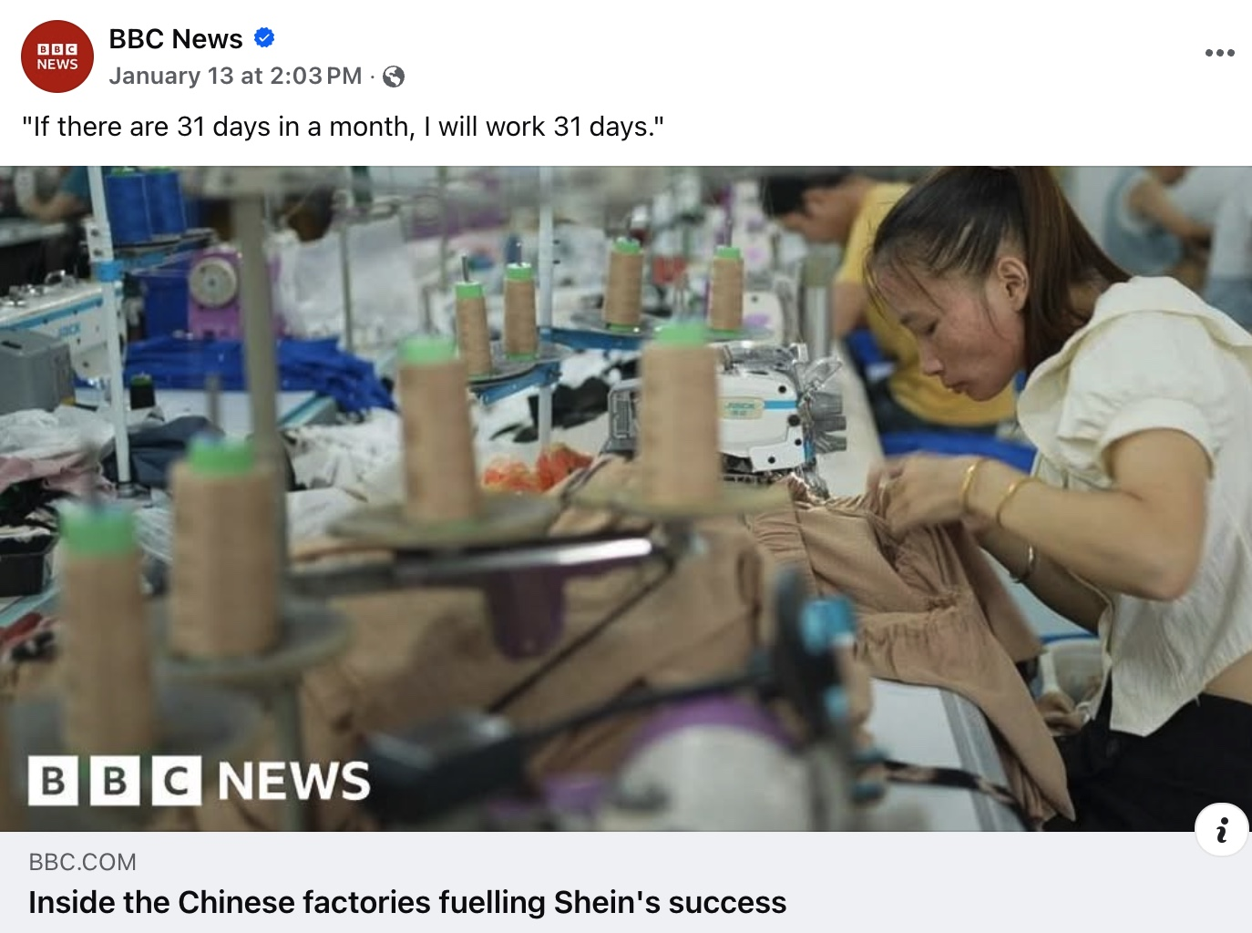
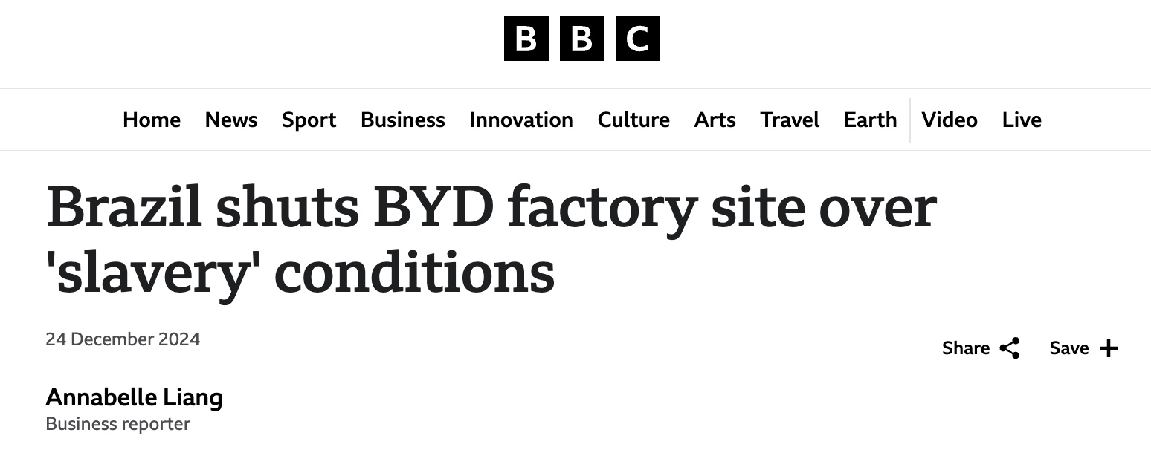
自由貿易の問題点
各国にとって、潰れてもいい産業と絶対潰れてはいけない産業がある（テーブルを生産する産業は別に潰れてもいいかもしれないが、鉄鋼と自動車は？）
過当（場合によって違法）な競争に晒される フェアな競争環境が整備されていない

Slide 11
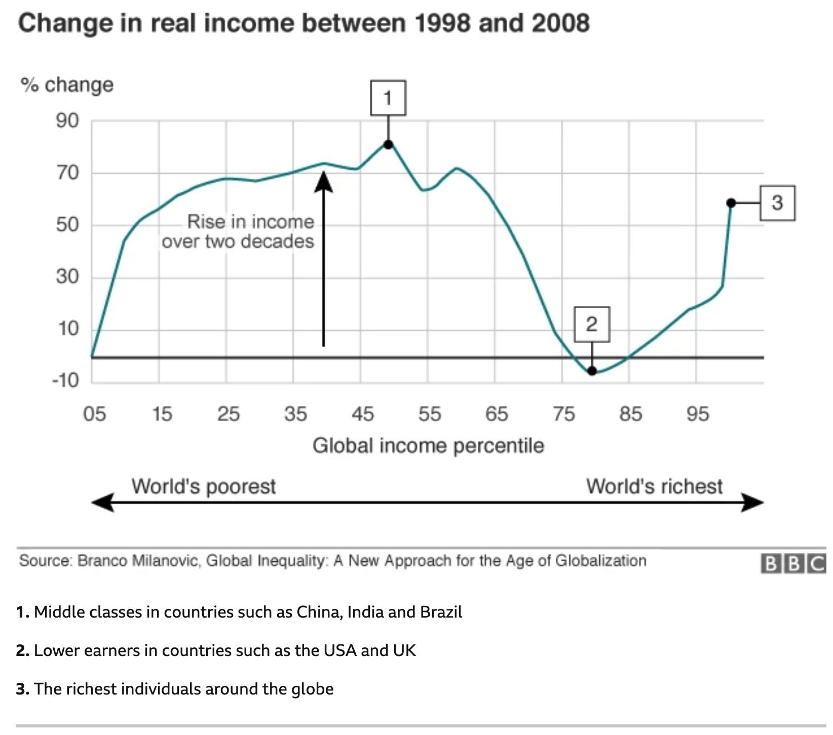
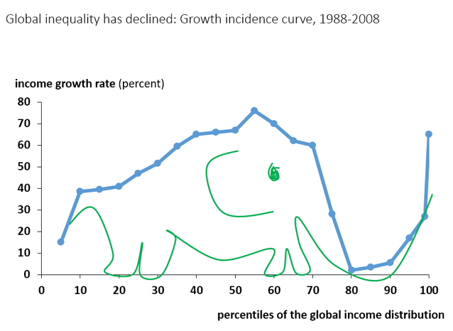
自由貿易の問題点
そもそも自由貿易で、誰が一番得している？
Elephant Curve

Slide 12
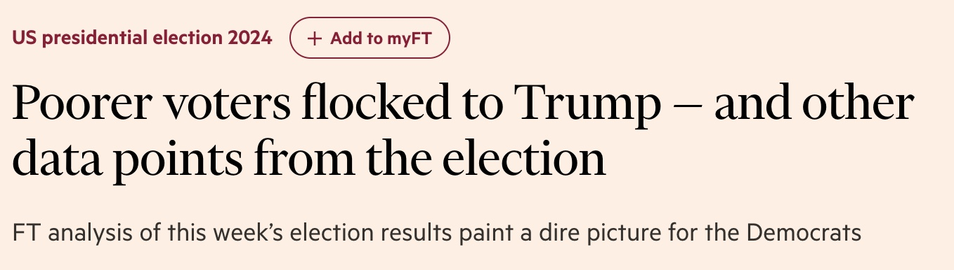
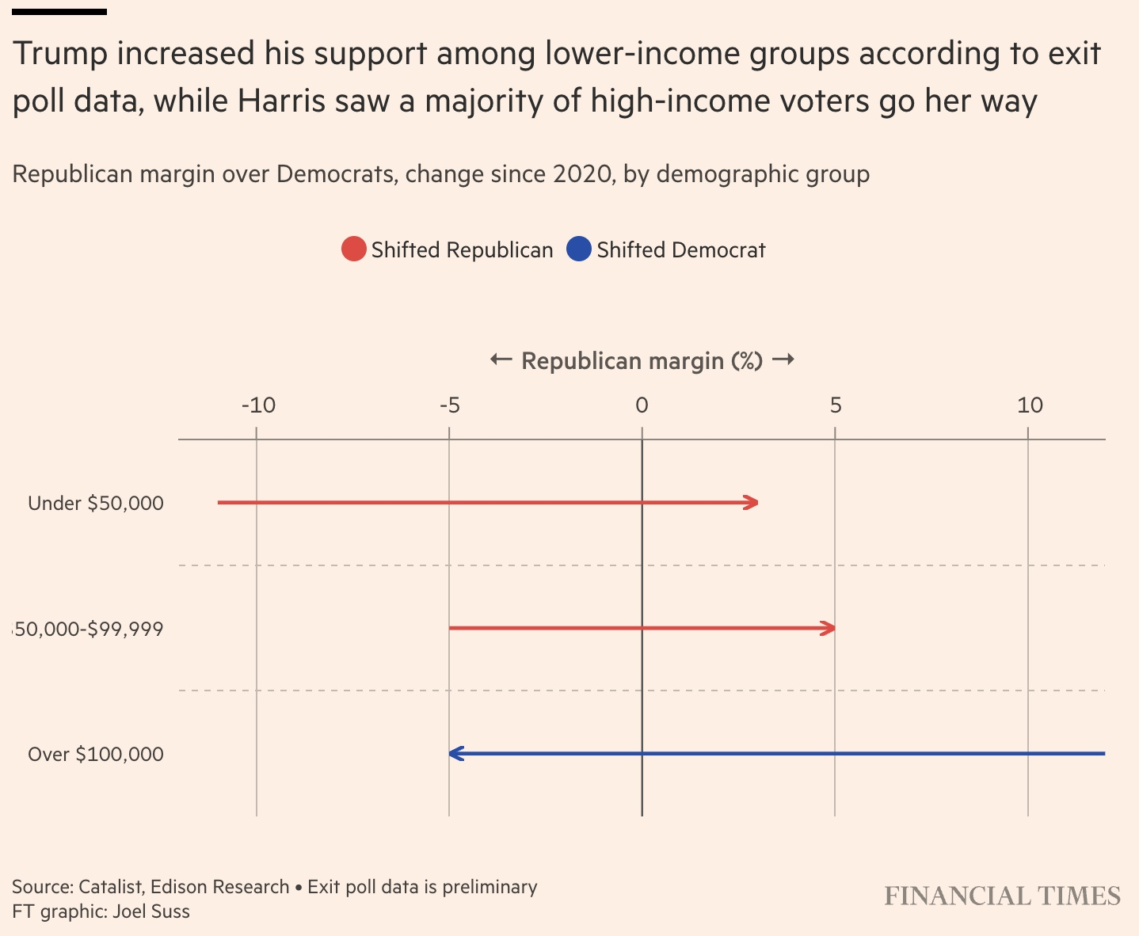
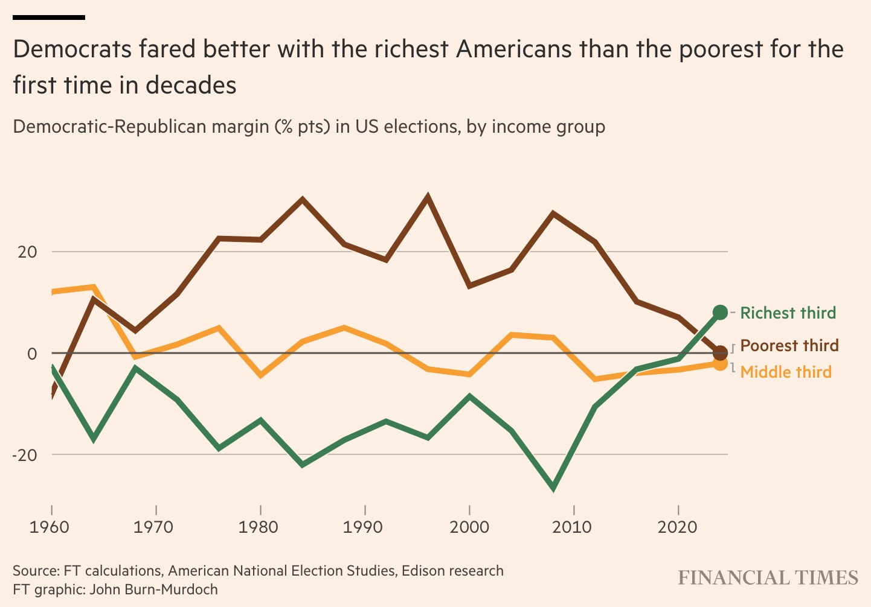

Slide 13
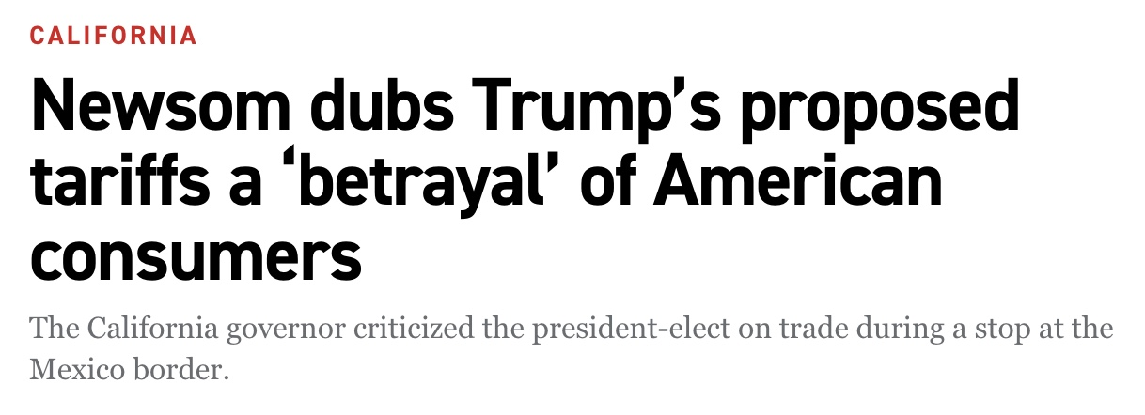
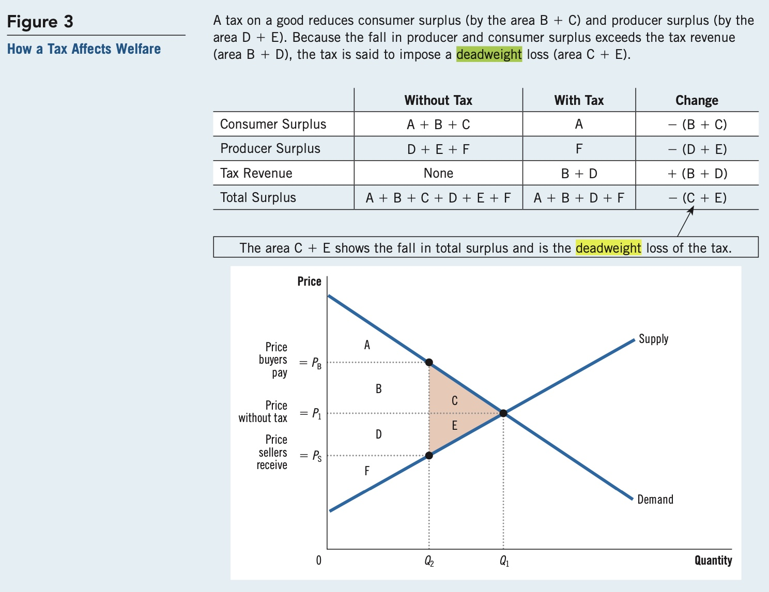
貿易保護主義の影
関税は消費者の負担となり、インフレを加担する恐れもある
関税も一種の税なので、deadweight lossの発生
保護される産業は競争力低下の恐れ（アメリカ伝統の自動車産業は保護されているが、それによって復活できたわけではない）

Slide 14
ご清聴ありがとうございました

